Slide 1
স্বগতম

Slide 2
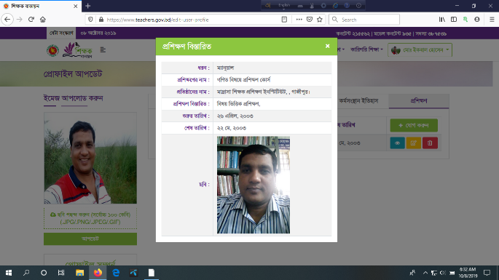
শিক্ষক পরিচিতিঃ
নামঃ ইকবাল হোসেন
সহকারী শিক্ষক ( বি.এস. সি – গণিত )
সবসার উচ্চ বিদ্যালয় ,পবা,রাজশাহী ।
Gmail-ikbalhossain090@gmail.com

Slide 3
পাঠ পরিচিতিঃ
শ্রেণি – নবম ।
বিষয় – সাধারণ গণিত ।
অধ্যায় –অষ্টম ( জ্যামিতি) ।
তাং ১৪-১০-২০১৯ ।

Slide 4
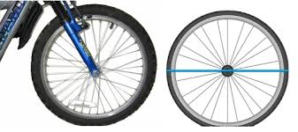
আমরা নিচের ছবি গুলো লক্ষ্য করিঃ

Slide 5
পাঠ শিরোনামঃ বৃত্ত ( Circle)

Slide 6
শিখনফলঃ
১। বৃত্ত কি তা বলতে পারবে ।
২। বৃত্ত সম্পর্কিত বিভিন্ন ধারণা যেমনঃ কেন্দ্র,ব্যাস,ব্যাসার্ধ, জ্যা,পরিধি , বর্ণনা করতে পারবে ।
৩।বৃত্ত সংক্রান্ত উপপাদ্য প্রমাণ করতে পারবে ।

Slide 7
আমরা নিচের ছবি গুলো ভালোভাবে লক্ষ্য করিঃ
R
পরিধি
ব্যাসার্ধ
o
A
B
ব্যাস
C
D
কেন্দ্র
জ্যা

Slide 8
C
O
A
B
M

Slide 9
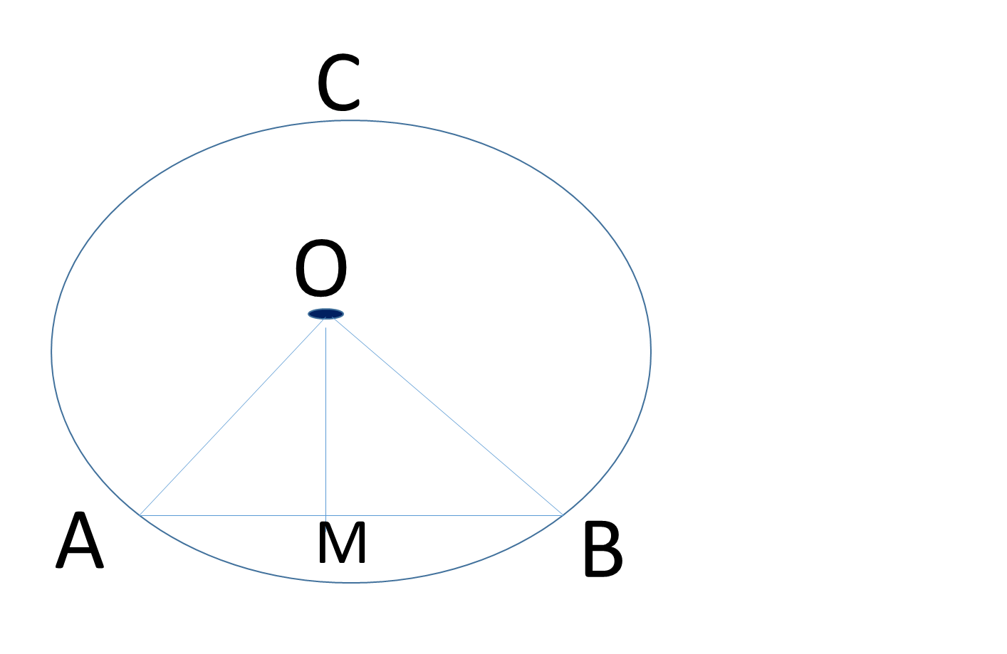
প্রমাণঃ
AOM এর ΔBOM মধ্যে
AM = BM
OM = OM
OA =OB
Δ AOM ≅ Δ BOM
∴∠OMA = ∠OMB
∴ OM ⊥ AB.

Slide 10
মূল্যায়নঃ
১। বৃত্ত কি ?
২। জ্যা ও ব্যাস এর মধ্যে পার্থক্য াকি ?
৩। পরিধি বলতে কি বুঝ ?

Slide 11
বাড়ির কাজঃ
প্রমাণ কর যে কবৃত্তের সকল সমান জ্যা কেন্দ্র থেকে সমদূরবর্তী ।

Slide 12
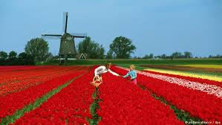
তোমাদের সবাই কে আন্তরিক অভিনন্দন !

